Slide 1


Slide 2

تقديم – وصف المشروع
مدرسة قوصين الثانوية للبنين :
تبلغ مساحة الطابق الواحد 595م2 ،لتصل مساحة مبنى المدرسة الإجمالية إلى 1840 م2
تتكون المدرسة من ثلاثة طوابق : أرضي وأول وثاني
أنشات العام 2005 بتمويل من الوكالة اليابانية
تقع المدرسة على حدود القرية الشمالية الشرقية
على أرض تبلغ مساحتها 3140 م2
يبلغ عدد طلاب المدرسة 500 طالب يتوزعون بين الصفوف الرابع والثاني ثانوي

Slide 3
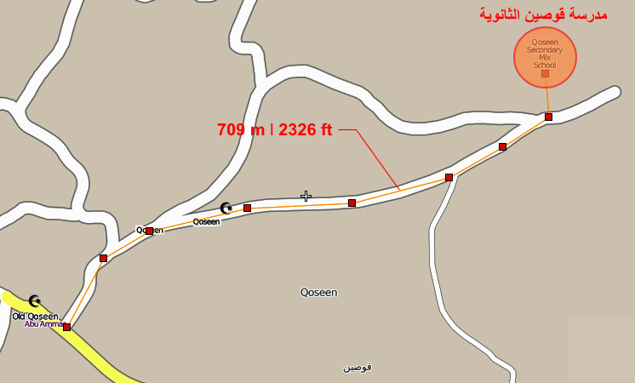
موقع المدرسة نسبة للقرية

Slide 4
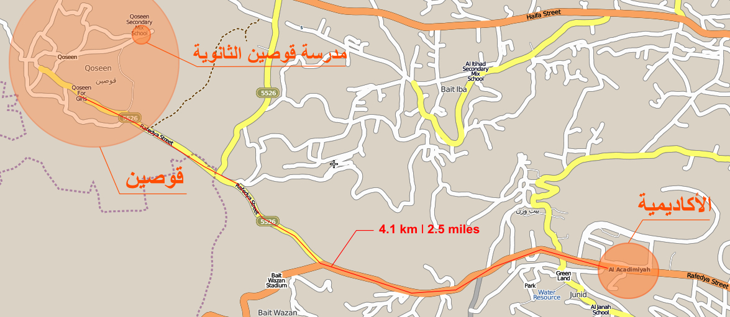
موقع القرية نسبة إلى مدينة نابلس

Slide 5
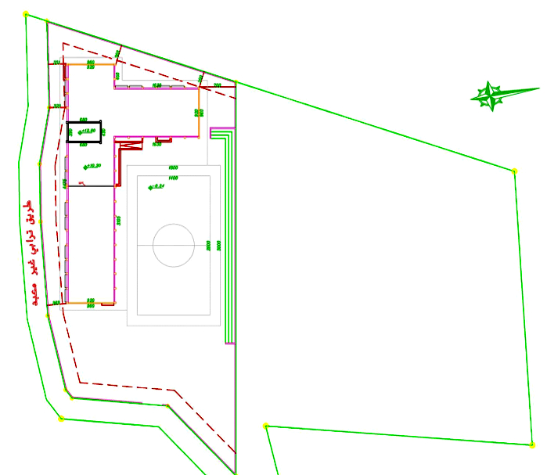
مخطط الوضعية للمدرسة

Slide 6
تحليل الحالة الدراسية
التحليل المعماري وتوزيع الفراغات
لتصميم المبنى المدرسي استخدم نظام حرف L ، وقد أعطى ذلك مجالا واسعا لاستغلاله في توفير كافة الفراغات المعمارية المطلوبة وتوزيعها بشكل ممتاز مع توفر حلول إنشائية جيدة .

Slide 7
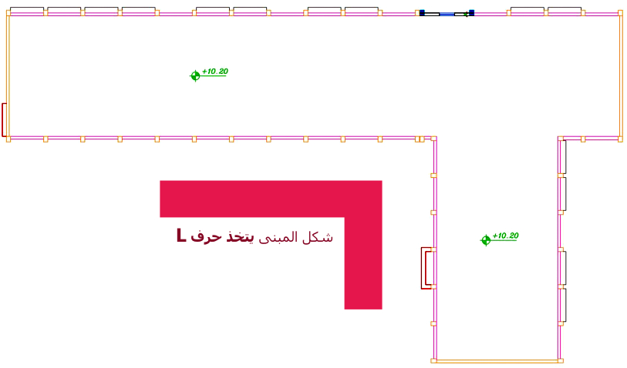

Slide 8
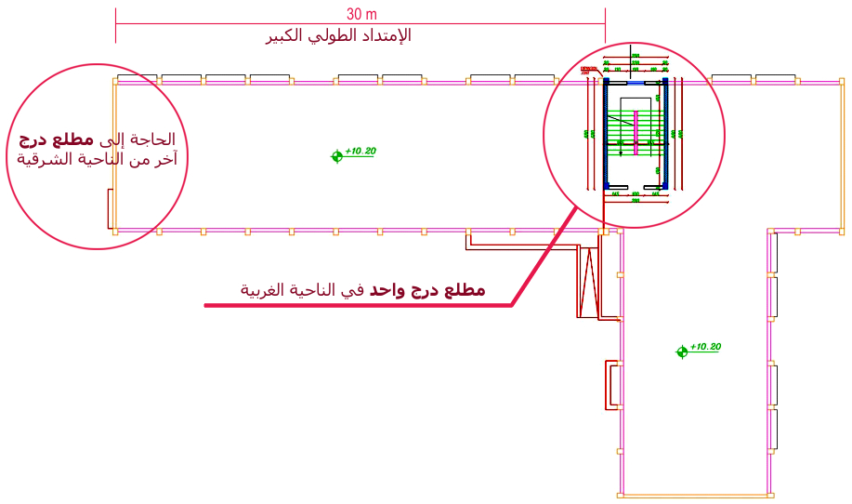
يحتوي المبنى على مطلع درج واحد في الجهة الغربية ، على أن الإمتداد الطولي الكبير للمبنى وضرورات الإخلاء الزلزالي والطوارىء كان يحتم ضرورة وجود مخرج آخر من الناحية الشرقية للمبنى .
مطلع الدرج الوحيد في المبنى – قبل التعديل

Slide 9
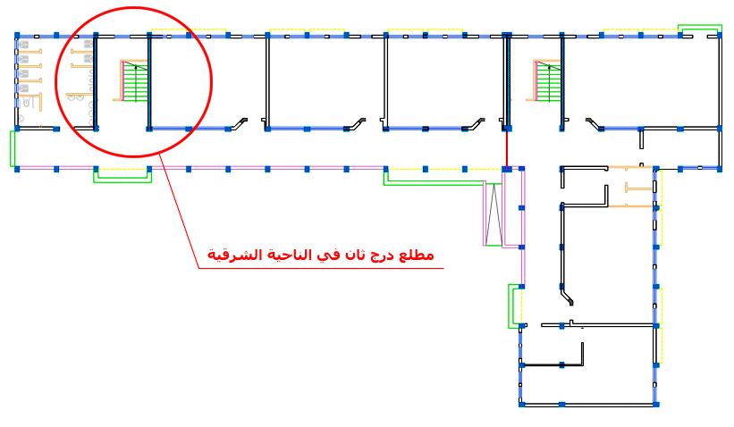
مطلعين درج في المبنى – بعد التعديل

Slide 10
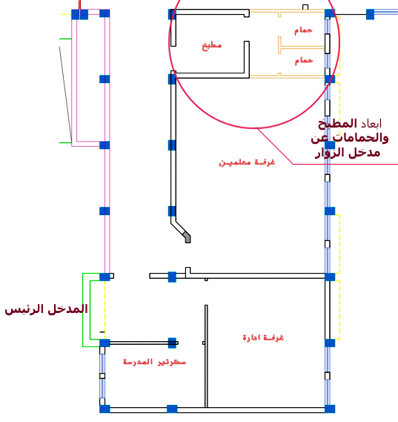
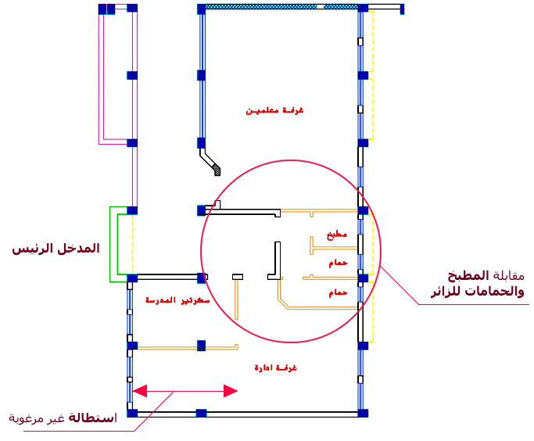
يعاني المدخل الرئيس للمبنى من خلل واضح في التوزيع المعماري ، إذ يقابل الزائر بعد المدخل مباشــــــرة غرفة المطبخ والحمامات المجاورة ، وتختفي الإدارة إلى اليمين مع اســتطالة صعبة الإستغلال .

Slide 11
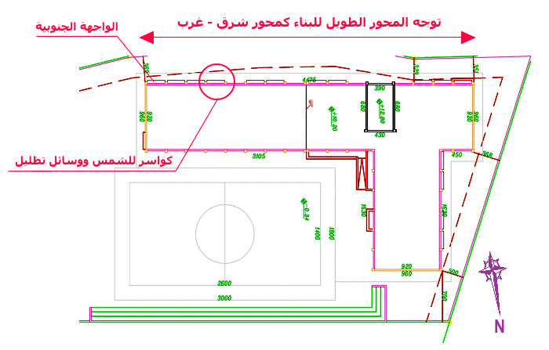
التحليل البيئي والتوجيه

Slide 12
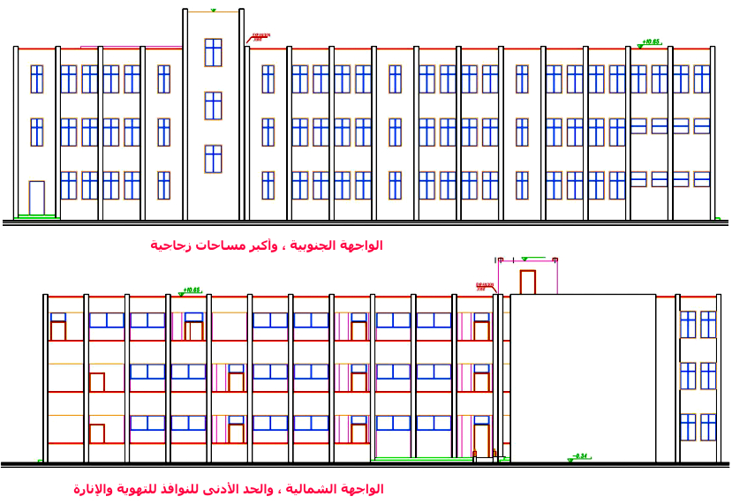

Slide 13
التصميم الكهربائي
تُعنى التمديدات الكهربائية بما يقوم به المستهلك من جهته من التركيبات الداخلية بالمبنى ابتداء من نقطة التغذية من الشبكة العامة للكهرباء .
وتتشكل التمديدات الكهربائية من المواد والأدوات وكذلك تصميم الدوائر الرئيسية والفرعية النهائية وتصميم اللوحات الرئيسية والفرعية للتوزيع .
وقد لا يكون مناسبا عمل تركيبات مبالغ فيها لتغطية احتمالات الزيادة المستقبلية وخاصة في المباني العامة حيث أن ذلك سيسبب مصاريفا إضافية لا داعي لها ، و يمكن عمل مجاري رأسية وأفقية في أماكن مناسبة لتركيب الكابلات داخله مستقبلا اقتصادا للتكسير في المباني عند عمل إضافات مستقبلية .

Slide 14
الكود المستخدم في التصميم
CIE Standard 008/E-2001
International Commission On Illumination

Slide 15
Table (2): height of high voltage sockets
Table (3) height of low voltage sockets
Table : height of high voltage sockets
Height of socket (cm) above the tile | Room use | No
60 | Library and computer rooms | 1-
160 | Corridors | 2-
100 | Other room | 3-
Table - height of low voltage sockets
Height of socket (cm) above the tile | Type of socket | No
160 | TV | 1-
50 | Telephone | 2-
60 | Net work | 3-

Slide 16
N=Em*A/(n*fl*ku*km)
Where:
N: number of lighting units.
E: illumination (Lux).
A: area of room (m²).
n: number of lamps in the unit.
F: flux (Lm).
Ku: utilization factor.
Km: maintenance factor
NOTE: we calculate Ku from Kr (index room) by using the following formula:
Hm : the distance between the unit lamb and the work space
Then we can know the utilization factor by this table :
Kr | 0.6 | 0.8 | 1.0 | 1.25 | 1.5 | 2.0 | 2.5 | 3.0 | 4.0 | 5.0 | 5.5
Ku | 0.35 | 0.44 | 0.51 | 0.58 | 0.64 | 0.72 | 0.77 | 0.81 | 0.85 | 0.89 | 0.90
In this project Hm = 3 m
And Km takes value between (0.6-0.8).
We select the maintenance factor 0.8

Slide 17
عينة تصميمية – غرفة الحاسوب
Em= 500 lux , L= 6.1 m , W=10.6m , A= 64m2
Kn=0.8 clean , ku= 0.58 , n=2 , hm=3m , fl=3450
Kr= 1.92
Po = 30.14 ( W\ m²)….. From table..
A1 (room factor) = 1.25… From table.. , A2=1… always
Pw = Po * Al * A * A2
= 30.14 * 1.25 * 64* 1 = 2435.0655 w
N=Em*A/(n*fl*ku*kn)
N = 10.00 Use 10

Slide 18
Floor 1
Room
bathroom
Stairs 1
Science lab
Studying room 2
Studying room 1
Stairs 2
Sport room
Store
Bathroom 1
Bathroom2
kitchen
Teachers room
Administration room
Secretary room
corridors
corridors
N=Em*A/(n*fl*ku*kn) | Use
1.13 | 2
0.88 | 1
8.56 | 10
5.17 | 6
5.14 | 6
0.88 | 1
6.00 | 6
0.67 | 1
1.00 | 1
1.00 | 1
1.04 | 1
8.67 | 10
5.24 | 6
2.76 | 3
17.90 | 18
6.95 | 7
Ground Floor

Slide 19
التصميم الميكانيكي
Drainage Calculations
Water calculations
التغذية بالمياه والتخلص من مياه الصرف الصحي

Slide 20
Water calculations
Ground floor
Available pressure =46*.433 = 19.9psi .
Allowable pressure in meter and pipes =19.9-12=7.9 psi
Water demand (flow) =80G.P.M
Critical fixture: flush valve for closet with range of pressure = 12 psi
We used pipes with 2" diameter for vertical feeder..
We used pipes with 1.5" diameter for main line of ground level..
We used pipes with 1" diameter for branch pipe for ground level..
Equivalent length :
42*1.5=63ft
We use `2" for the pipes before the collectors and 2" for the pipes after the collectors .
We use a plastic pipes (pvc)for hot and cold water for internal pipes after collectors and before collectors .
total | Kitchen sink | urinal | Lav | w.c's | source
 | 1*3 | 6*5 | 14*2 | 9*10 | F.U
151 | 3 | 30 | 28 | 90 | Total

Slide 21
Drainage calculations
First floor
-We have W.C(flush valve) #7
-We have urinal #3
-We have lavatory #6
Each wc represent 4Dfu.
Each Lav Represent 1 Dfu.
Each urinal represent 2 Dfu.
*Note any drainage line with w.c must = 4" or more.
1-The Stack which carry the w.c have a size = 4"and a vent =2".
2-The Stack which carry the Lav. have a size = 2" and a vent = 1.25" .
3-The hor. Line for w.c which reach to the main drainage = 4"@1/8"/ft.
4-The hor. Line for urinal which reach to the main drainage = 2"@1/4"/ft.
5-The hor. Line for lav which reach to the main drainage = 2"@1/4"/ft.
6-The hor. Line which carry corridors gray water = 2"@1/4"/ft.

Slide 22
التصميم الإنشائي
Structure design
Slab
Beams
Columns
Footing

Slide 23
Materials
compressive strength of concrete = 280 kg/cm²
yield strength of steel = 4200 kg/cm²
ACI 318-2009
Codes
Unit weights
Bearing capacity
3.0 kg/cm²
Reinforced concrete = 2500 kg/m³
Hollow block = 1200 kg/m³.
Design Data

Slide 24
Slabs Design
Live Load : 0.5 t/m²
Dead Load : 0.688 t/m²
Wu = 1.63 t /m²
t=20
bw=12
b_{eff} = 52cm
Why
Low cost form work
Fast
way
More practical
One
One way
ribbed

Slide 25
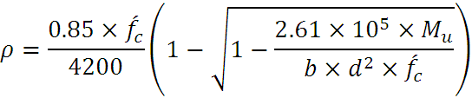


Positive
negative
0.78 t.m
0.46 t.m
USE(2Ø12) top steel
USE(2Ø10) bot. steel

Slide 26
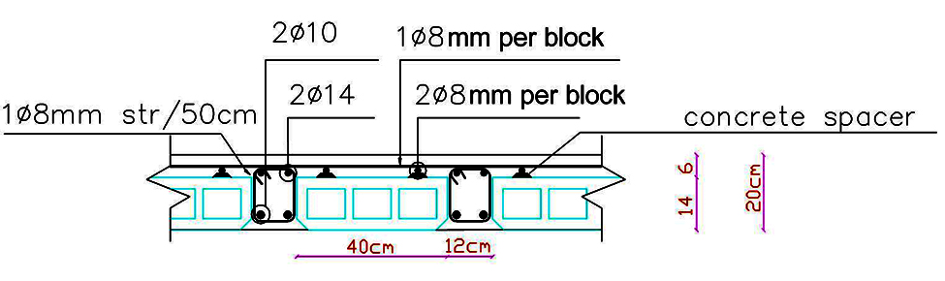
Slabs Details

Slide 27
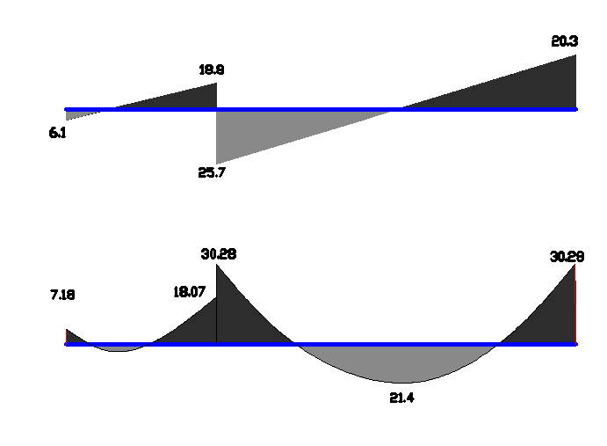
B1 | Left | Middle | Right
Top | 4ø25 | 4ø12 | 4ø25
Side | 4ø14 | 4ø14 | 4ø14
Bottom | 4ø12 | 5ø18 | 4ø12
Beams Design
Beam 1 – shear and moment diagram

Slide 28
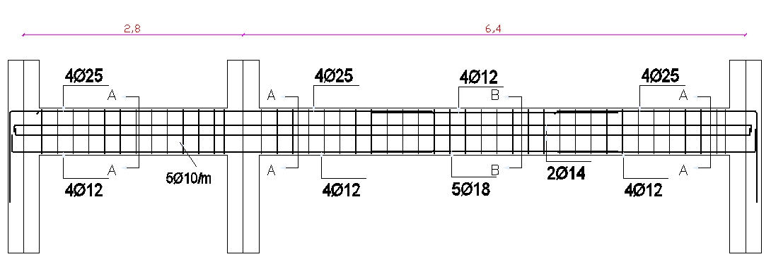
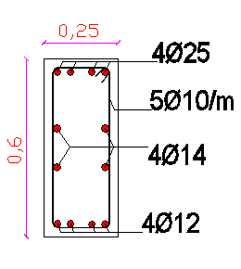
Beam 1
B1 | Left | Middle | Right
Top | 4ø25 | 4ø12 | 4ø25
Side | 4ø14 | 4ø14 | 4ø14
Bottom | 4ø12 | 5ø18 | 4ø12

Slide 29
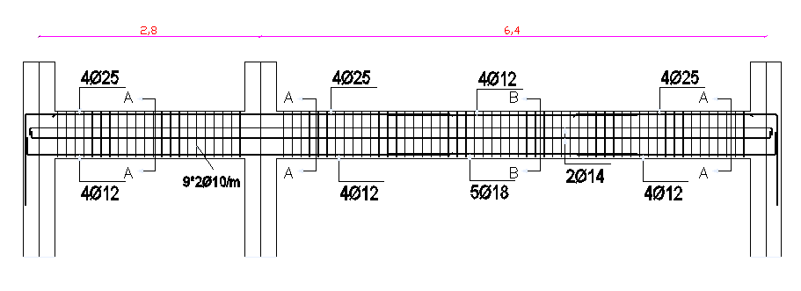
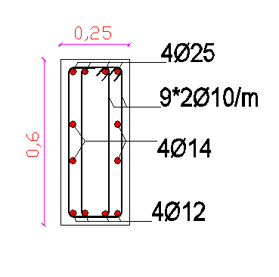
Beam 2

Slide 30
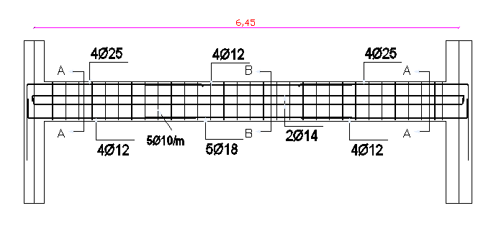
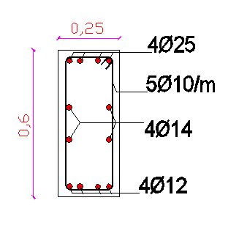
Beam 3

Slide 31
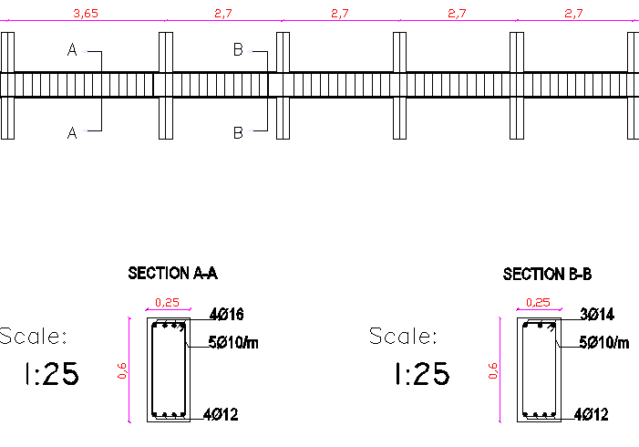
B4 | Left | Middle | Right
Top | 4ø16 | 3ø14 | 4ø16
Side | 0 | 0 | 0
Bottom | 4ø12 | 4ø12 | 4ø12
Beam 4

Slide 32
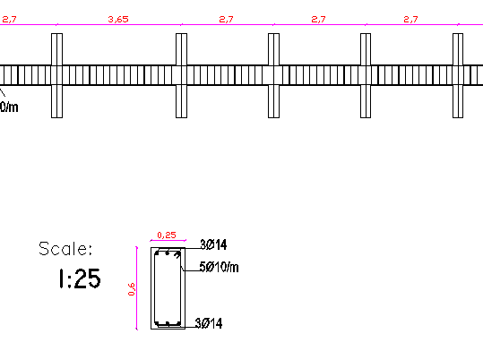
B5 | Left | Middle | Right
Top | 3ø14 | 3ø14 | 3ø14
Side | 0 | 0 | 0
Bottom | 4ø12 | 4ø12 | 4ø12
Beam 5

Slide 33
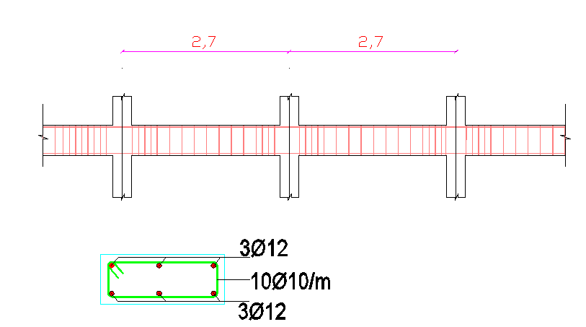
B6 | Left | Middle | Right
Top | 3ø14 | 3ø14 | 3ø14
Side | 0 | 0 | 0
Bottom | 4ø12 | 4ø12 | 4ø12
Beam 6

Slide 34
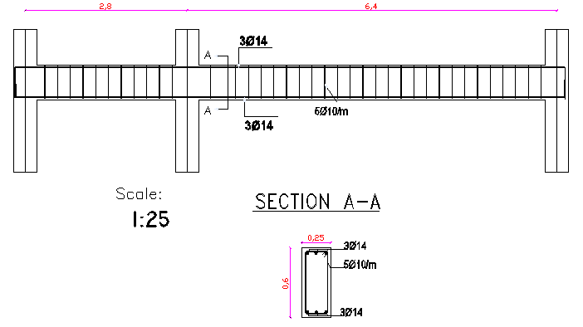
Tie Beam

Slide 35
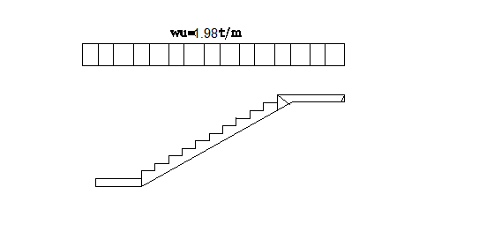
Design of stair
L= 2.7
W.D = 0.17*0.3*0.5*3.3*2500+ 1 *0.15*2500 +400= 985.3 kg\m
W.L = 500 kg\m
Wu = 1.2*W.D +1.6*W.L
Wu= (1.2*985.3+ 1.6* 500)\2 = 1982.3 kg\m = 1.98 t\m
Ln = 2.7 m
Mu = Wu * Ln ² \8 = 1.98 * 2.7² \8 = 1.8 t.m
1.8t/m

Slide 36
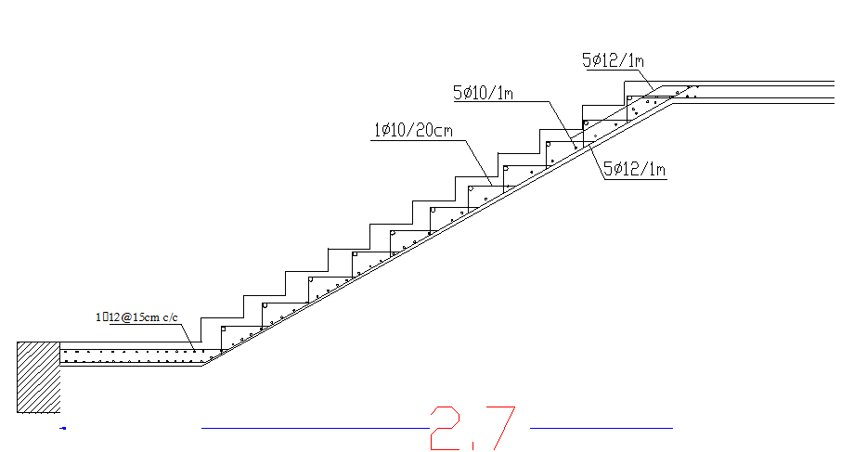

Slide 37
Columns Design
Tied Design

Slide 38
max. ultimate axial force Pu = 109 ton ( 4 stories )
column1
column2
Ag = 750 cm²
Ag = 1250 cm²
25cm X 30cm
25cm X 50cm
6 Ø14
8 Ø16
تم زيادة الأبعاد لضرورات
التشــــــــــــكيل المعماري

Slide 39
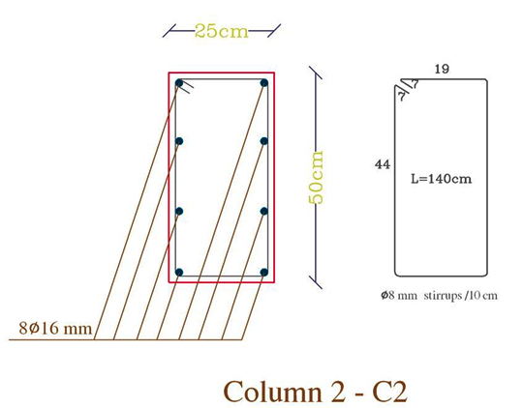
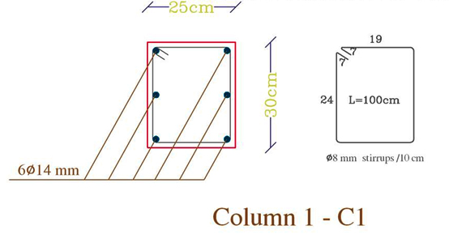
Col | P_{u} | f_{y} | f_{c}' |  | A_{g} | h | b | A_{s} | Bars #
# | (ton) | (kg/cm²) | (kg/cm²) | (%) | (cm²) | (cm) | (cm) | (cm²) | Ømm
C1 | 109.7 | 4200 | 300 | 0.01 | 750 | 30 | 25 | 7.5 | 6 Ø14
C2 | 109.7 | 4200 | 300 | 0.01 | 1250 | 50 | 25 | 12.5 | 8 Ø16

Slide 40
Area
Depth
Rein.
Footing Design
Bearing capacity = (3.0 kg/cm²)

Slide 41
Single Footing
Footing No. | Column No. | P_{u(ton)} | Footing dimension |  |  |  | Reinforcement
 |  |  | long | short | depth | d | long | short
F1 | C1 (30×25) | 109.772 | 170 | 165 | 40 | 33 | 9 Ø14 | 9 Ø14
F2 | C2 (50×25) | 60 | 135 | 110 | 30 | 23 | 5 Ø14 | 4 Ø14
F3 | C2(50×25) | 105 | 175 | 150 | 35 | 28 | 9 Ø14 | 8 Ø14

Slide 42
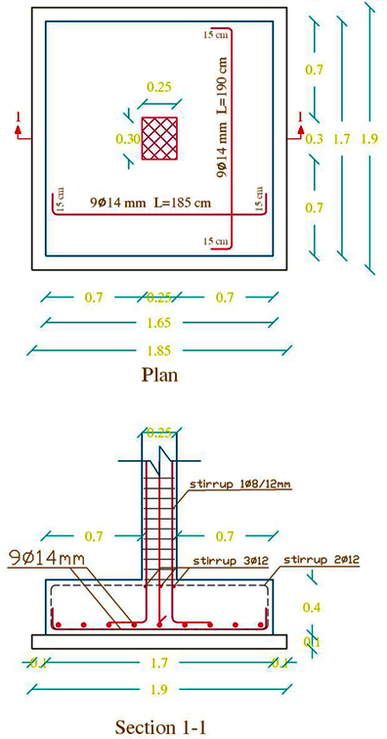
Single Footing
F1
Pu = 109 t
Pa = 78.5 t

Slide 43
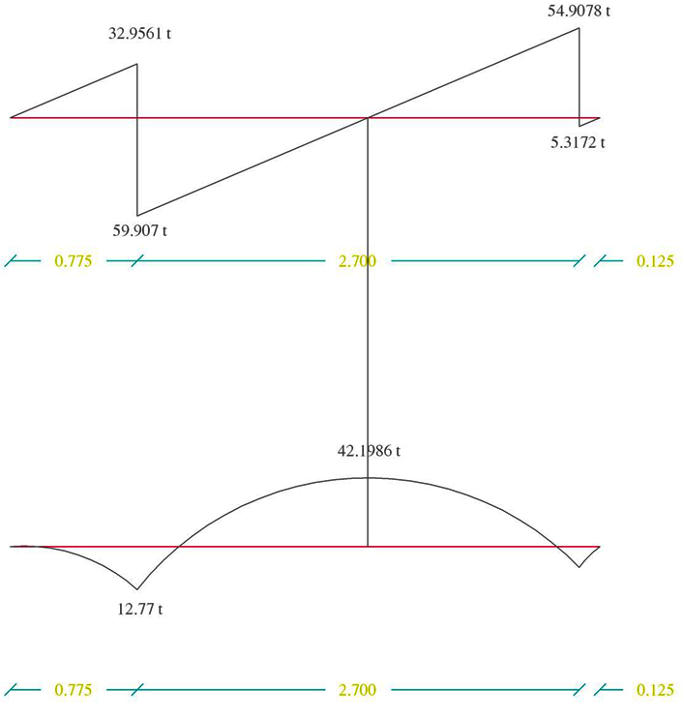
Cmbined Footing

Slide 44
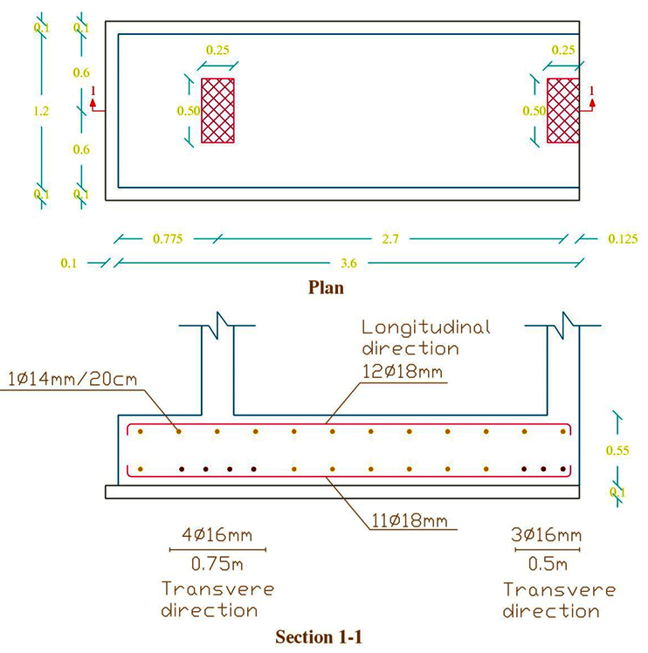
Cmbined Footing

Slide 45
Combined Footing | Footing dimension |  |  |  | Reinforcement
 | B | L | depth | d | Long. | Trans.
 |  |  |  |  |  | Left col. | Right col.
F4 | 360 | 120 | 55 | 46 | 11 Ø18 | 4 Ø16in71cm | 3 Ø16in45cm
F5 | 510 | 170 | 70 | 62 | 14 Ø20 | 4 Ø16in71cm | 5Ø16in45cm
Cmbined Footing

Slide 46
شكرا لاستماعكم

